Slide 2
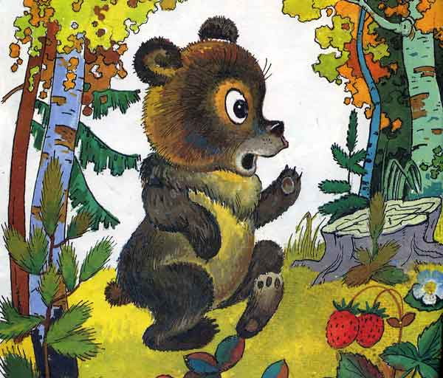
Так мёд ведь! Мёд ведь!
м д
ё
«М Д В Е Д Ь»
Е

Slide 3
Так мёд ведь! Мёд ведь!
м д
ё
«М Д В Е Д Ь»
Е

